Slide 1
113/12/2 大三出國輔導通報系統說明會
林錦蓮系助理
113/11/12 修訂

Slide 2
系統是幹嘛的？
填報聯絡資料
登記語言測驗成績
登記留學學校
回報住宿狀況
回報上學期選課情形
回報生活、課業適應情形
回報寒假計畫
回報下學期選課情形
回報返國日期
繳交留學心得
境外學分採認
出國前
出國期間
返國後

Slide 3
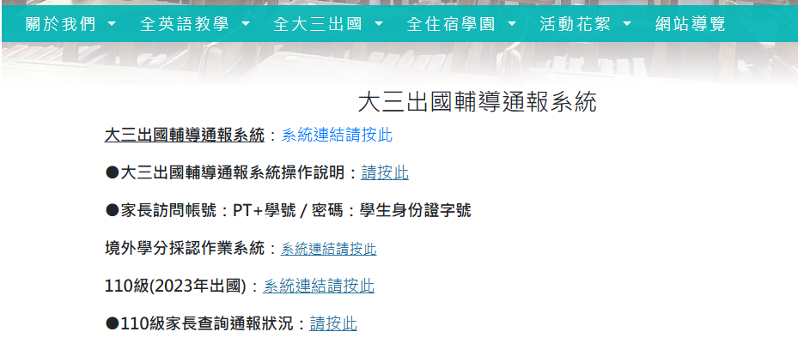
大三出國輔導通報系統在哪？
淡江大學->行政單位->三全教育中心->全大三出國->大三出國輔導通報系統
大三出國輔導通報系統連結：https://tku3rd.ais.tku.edu.tw/

Slide 4
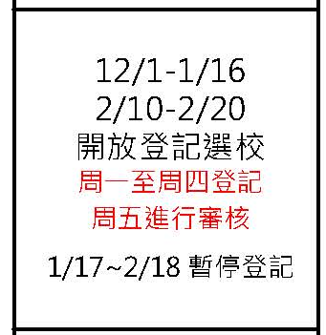
什麼時候開始登記？
113年12月1日至114年2月20日(寒假1/17-2/18暫停登記)
每週一至四開放登記，每週五進行審核
注意：五、六、日僅可暫存，只有週一至四可以送出

Slide 5
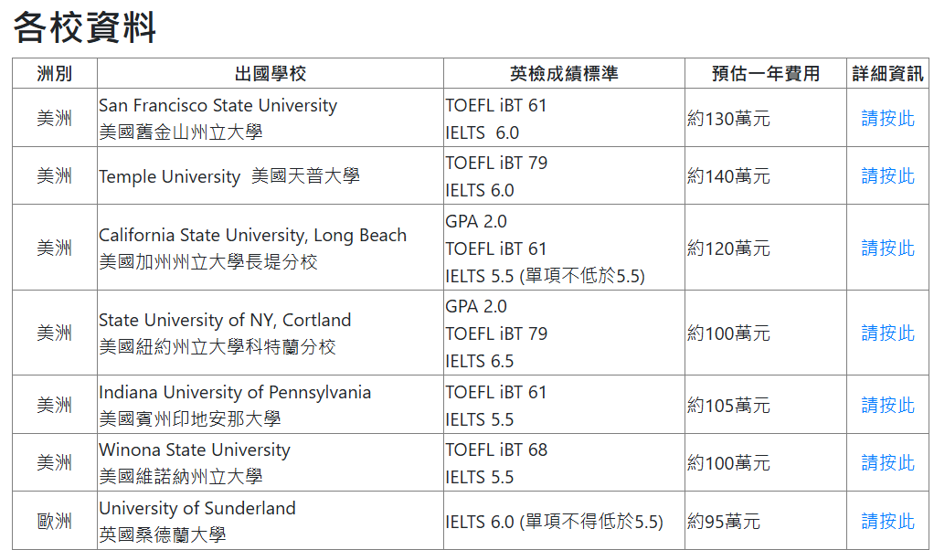
哪裡看各校要求英檢成績？
請至三全教育中心官網查看「各校資料」
(例)

Slide 6
哪裡看各校限制名額？
請至三全教育中心官網查看「最新消息-三全教育中心大三出國113學年度姊妹校門檻及申請名額公告」
(例)

Slide 7
海外學校申請流程
1.至系統登記留學學校
4. 申請完成，後續與出國輔導老師聯繫
3.三全中心公告審查結果
2.等待三全教育中心審核
每週一至四
每週五
通過
不通過
4.釋出占用名額，下週一至四重新至系統登記學校

Slide 8
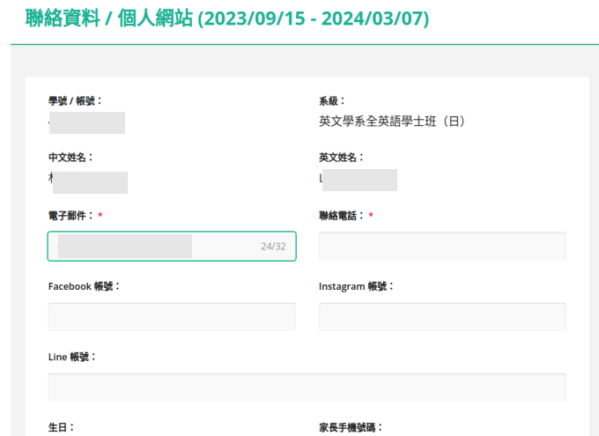
怎麼登記留學學校？
先填寫聯絡資料
「*」字為必填
(例)

Slide 9
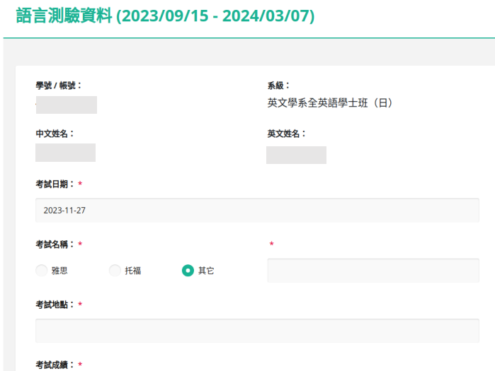
怎麼登記留學學校？
再填寫語言測驗成績
「*」字為必填，上傳成功後才能進行學校登記
(例)

Slide 10
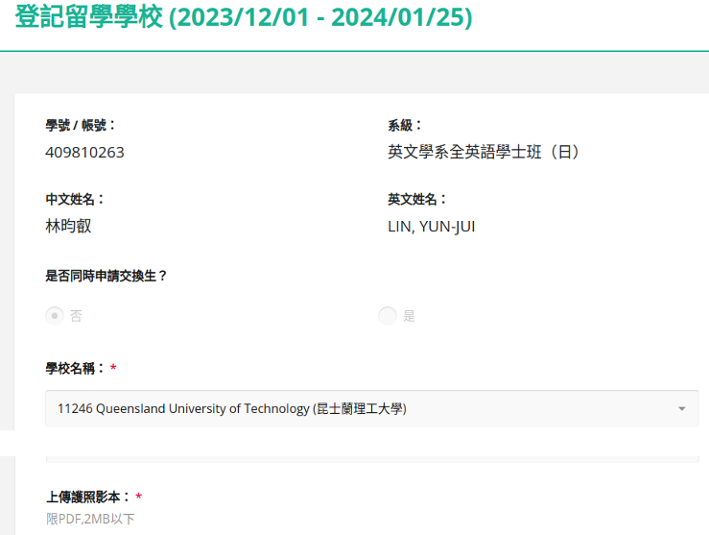
怎麼登記留學學校？
最後選擇要登記的學校
「*」字為必填
(例)

Slide 11
注意！
登記學校採每週先搶先贏，登記額滿即停止登記，若有名額釋出將於下一週開放時間開放登記
請務必確認自己的成績達標、上傳成功再進行填寫，恕不受理先登記候補件
語言測驗成績單可以上傳簡訊通知或網路成績結果截圖成績單，後依規定時間上傳正式成績單，未依時間補件者
國際處交換生請依國際處公告申請時程以紙本申請，並非使用系統申請，但可同時申請

Slide 12
怎樣知道自己登記成功？
通報首頁會顯示審核狀態
(例)

Slide 13
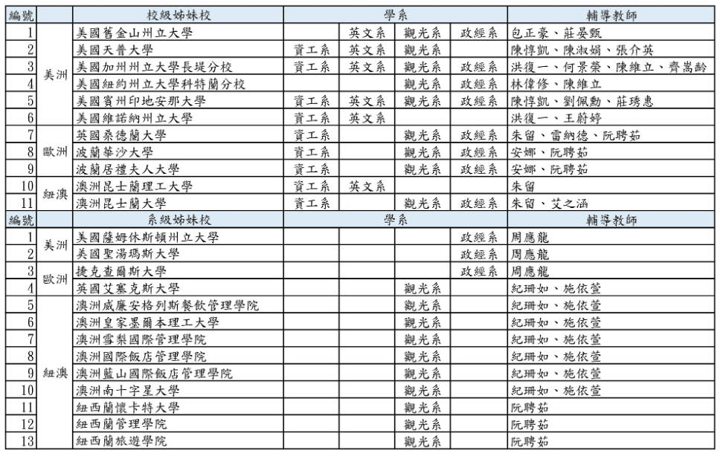
哪裡看各校輔導老師名單？
請至三全教育中心官網查看「2024 大三出國學校一覽」
(例)

Slide 14
哪裡看每校剩餘名額？
請至三全教育中心官網查看「最新消息」
每週審查完更新一次
(例)

Slide 15
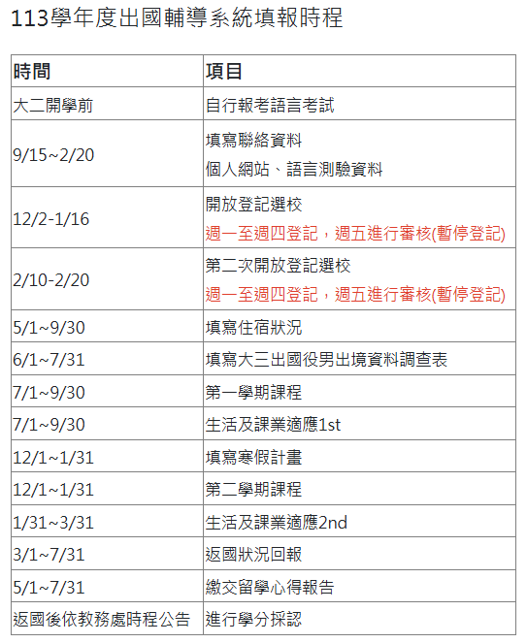
出國之後什麼時候要跟淡江回報現況？

Slide 16
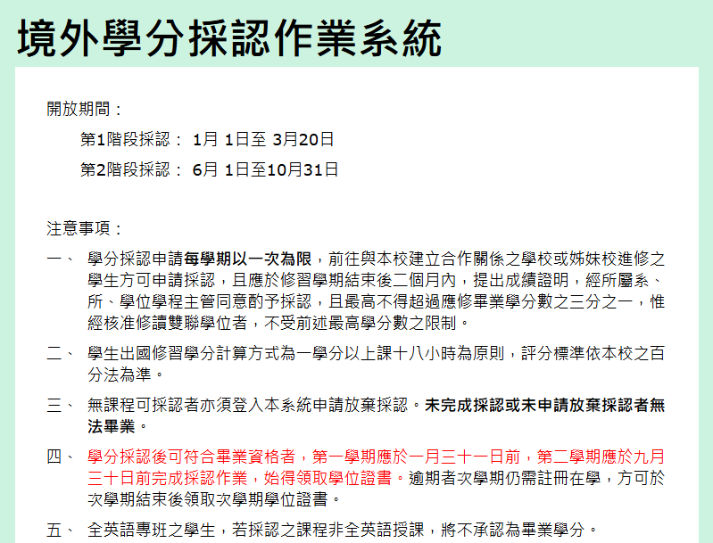
什麼時候開始採認境外學分？
除大四生欲申請學業獎可於第1階段採認外
大三生以第2階段直接採上下學期為原則
大四生(延後出國生)最晚請於九月一日線上送出，避免影響畢業時程

Slide 17
境外學分採認系統在哪？
淡江大學->行政單位->三全教育中心->全大三出國->境外學分採認作業系統
境外學分採認作業系統連結： http://163.13.121.55/CrApply

Slide 18
學分採認要準備什麼？
學分採認前
1.必須先完成留學心得上傳
準備文件
1.教學大綱(必需要有)
2.成績單(必須為正本，電子成績單須簽章認證，紙本成績單需拿至系辦檢驗)
電子成績單電子認證
避免成績單不見，紙本成績單建議在國外申請2~3份，並提早申請避免來不及採認。

Slide 19
學分採認可以抵哪些課？
請參照對照表

Slide 20
學分採認申請流程
1.確認採認科目
4.視送件人數3至5週採認完成
3.學系老師審核
2.至系統進行填報
通過
不通過
4.重選採認科目/補齊文件等
放棄學分採認申請
2.至系統點選放棄採認學分
1.確定放棄單學期或放棄整學年學分
3.成績單上顯示「114第1 or 第2學期出國」

Slide 21
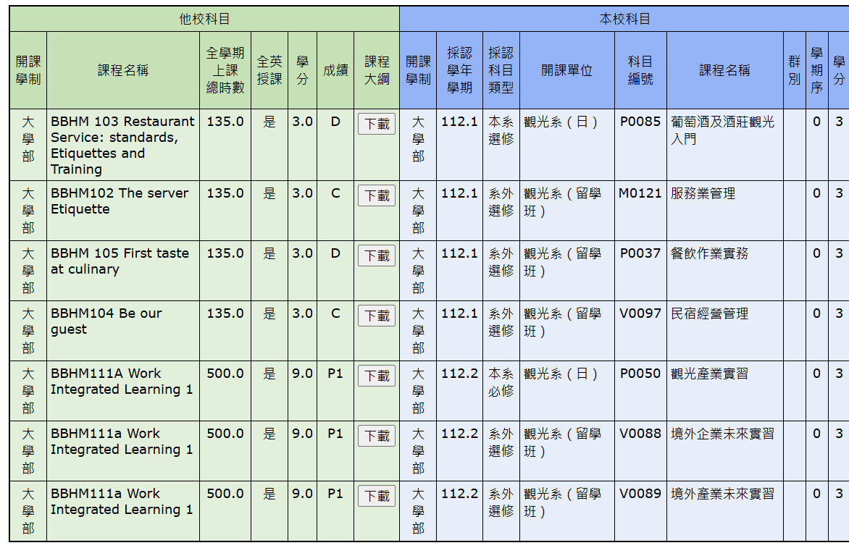
注意！
是否「全英授課」務必填寫「是」，若因個人疏失導致填寫錯誤，請自行負責
填寫務必選「是」
上下學期均須採認至少一科，否則須填寫放棄
海外實習可抵3科3學分的課程

Slide 22
境外學分採認原則供參考
1.國外課程必須是全英授課，且不是語言學校課程
2.國外學分可以採認成必修課、選修課、通識課，原則是課程內容要相符
3.採認成淡江的科目不需要是全英授課，但要在系統裡面勾選國外是全英授課
4.學分數與想採認的課程必須相符或高於(3可抵2，2不可抵3)
3學分抵2學分 -> OK
2學分抵3學分 -> NO
2科2學分抵單科3學分 -> OK
1科4學分抵兩科2學分 -> OK
實習一科可抵3科3學分的課

Slide 23
境外學分採認原則供參考
5.成績單上傳電子檔需有學校認證標籤，紙本請另外提供證明至系辦，不可以是網路截圖
已經修過的課不能當成採認科目，不重複計算學分
6.境外學分採認每學期限送出一次，送出之後無法更改！
7.第1階段未採認可於第2階段一次採上下學期

Slide 24
延後出國同學注意事項
心態：保持一個你這學期就要畢業的危機感，在你大三這一年除了要確認在國外拿完學分之後能達到128學分之外，大四畢業前要完成的所有事
包含各類必修學分、最低系選修、實習、證照、英檢畢業門檻等
特別注意，大三延後出國學生並沒有享有與大四相同的權利(課程優先加簽、可以選兩門體育課等)
大四出國回來之後也會因為境外學分採認作業程序時間導致延後領取畢業證書的可能性，必須簽屬切結書才能申請出國

Slide 25
兵役同學注意事項
三全教育中心會進行線上調查，請依照公告時程進行交件
過去曾有學長在出國前一刻才發現還沒到自己可以出國的日期，在機場被海關擋下來
出國機票日期有更改請與三全中心通報，更改申請時程若敢不上出國日期請自行負責

Slide 26
Q&A時間

